Slide 1


Slide 2
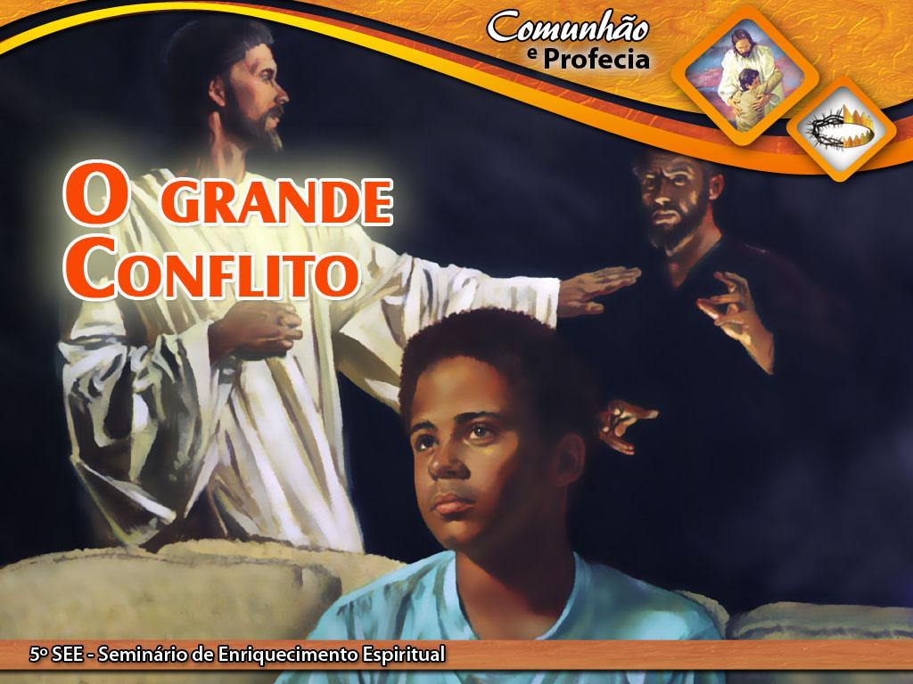

Slide 3
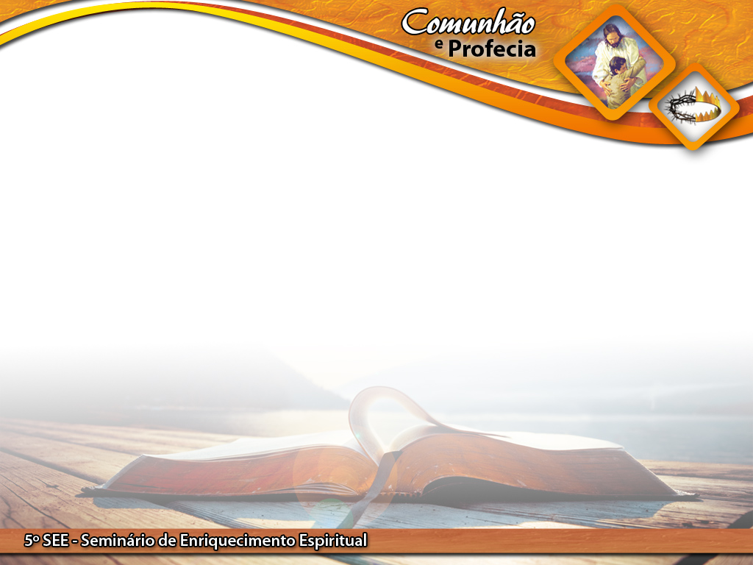
O tema do grande conflito está no DNA da identidade profética e escatológica da IASD. Do Gênesis ao Apocalipse, a Palavra de Deus mostra uma guerra permanente entre Deus e Satanás.

Slide 4
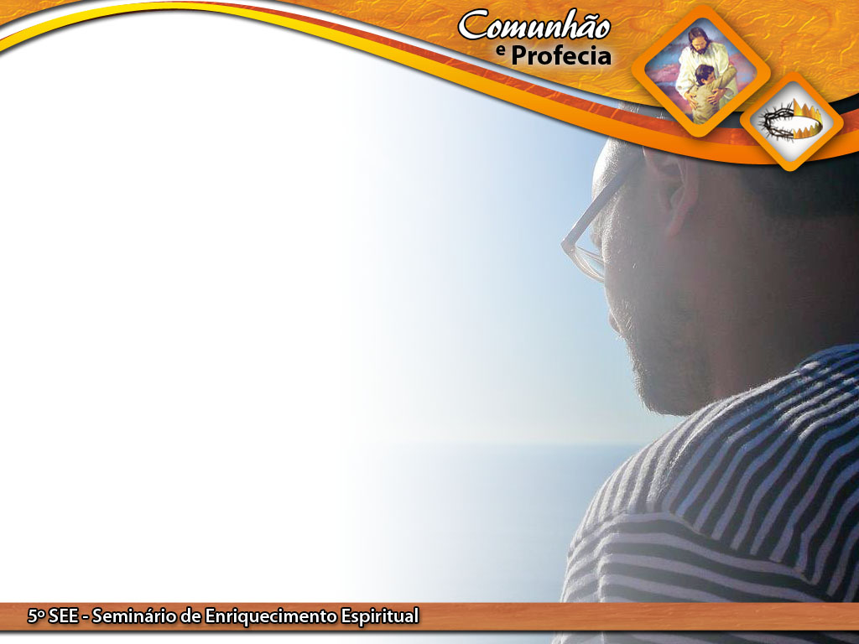
Como temos visto no SEE, todo preparo começa na primeira hora de cada manhã. Aí decidimos de que lado vamos ficar, defender e colocar nossos recursos. Ninguém pode ficar neutro.

Slide 5
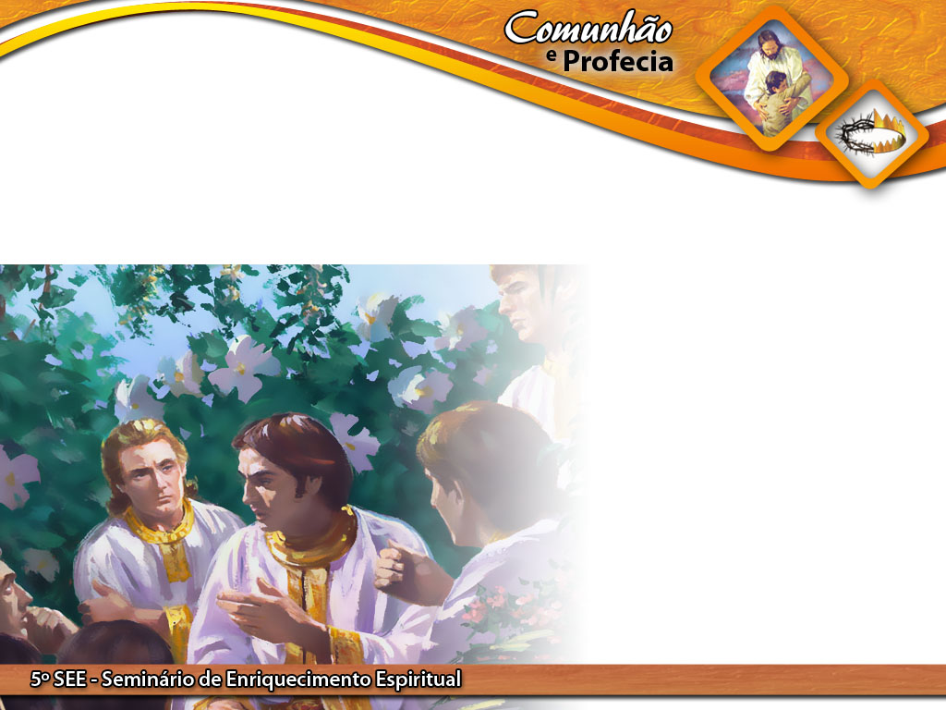
Quando e como começou o Grande Conflito

Slide 6
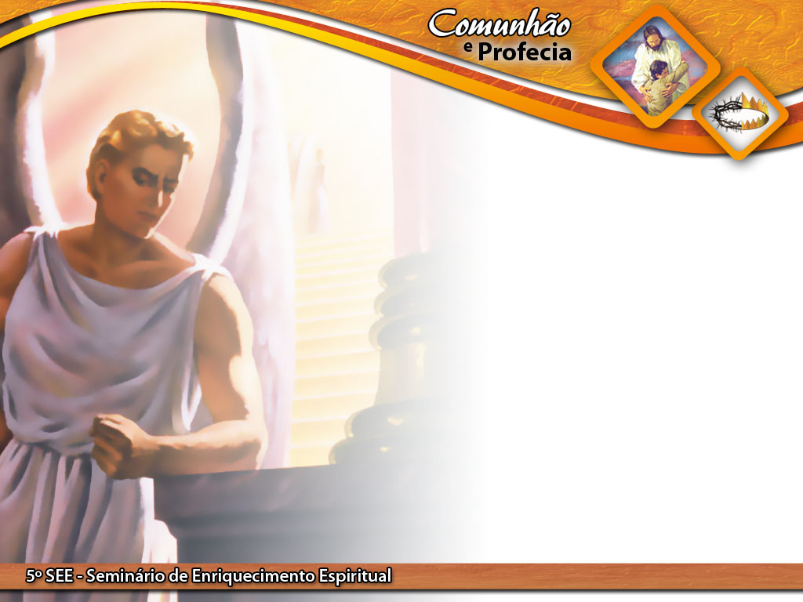
Curiosamente esse conflito começou no Céu e não podemos explicar, na sua essência, como isso ocorreu. O que sabemos é que Lúcifer foi criado perfeito, cheio de sabedoria e de glória e, misteriosamente, se tornou em Satanás, serpente, dragão, etc.

Slide 7
Não encontramos explicação na Bíblia sobre como o orgulho e a soberba invadiram o coração de Lúcifer e quanto tempo durou o processo de concepção, desenvolvimento e maturação do mal.

Slide 8
O que se pode identificar por meio do estudo das Escrituras são os questionamentos básicos do dragão, aos quais ele deu vazão e que resultou no conflito. Quais são eles, e quem nos revelou?

Slide 9
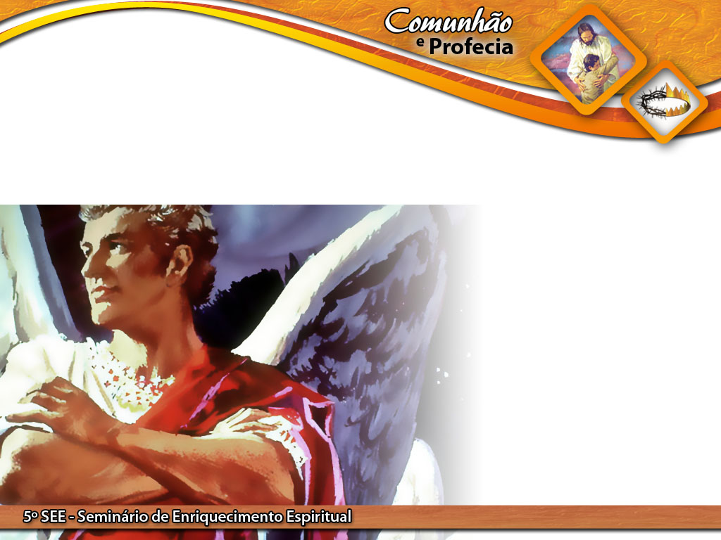
Quais as questões do conflito?

Slide 10
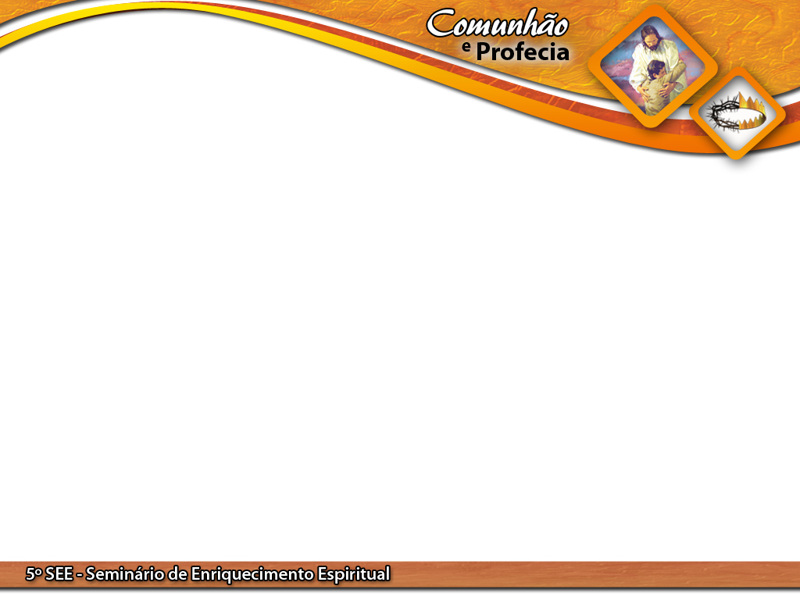
1. Rebeldia contra a lei de Deus
“Todo aquele que pratica o pecado também transgride a lei, porque pecado é transgressão da lei” (1Jo 3:4).
2. Questionamento do caráter de Deus
“A lei é a grande norma de justiça. Representa o caráter de Deus e é a prova de nossa lealdade a Seu governo. E ela nos é revelada, em toda a sua beleza e excelência, na vida de Cristo” (Conselhos aos Pais Professores e Estudantes, p. 62).

Slide 11
3. Independência de Deus
“O desejo e a tentativa de ser independente de Deus são os pecados fundamentais da criatura e constituem a causa da rebelião que desafia o governo divino e deita fora o jugo da submissão e da obediência” (Tratado de Teologia Adventista do Sétimo Dia, p. 1077).

Slide 12
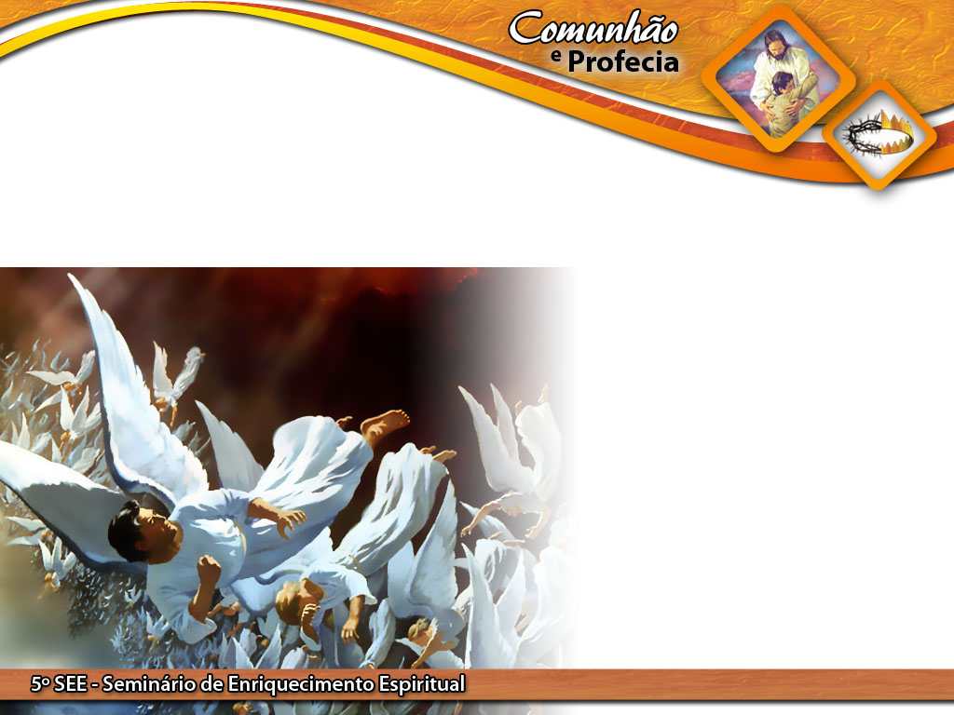
Expulsão do Céu

Slide 13
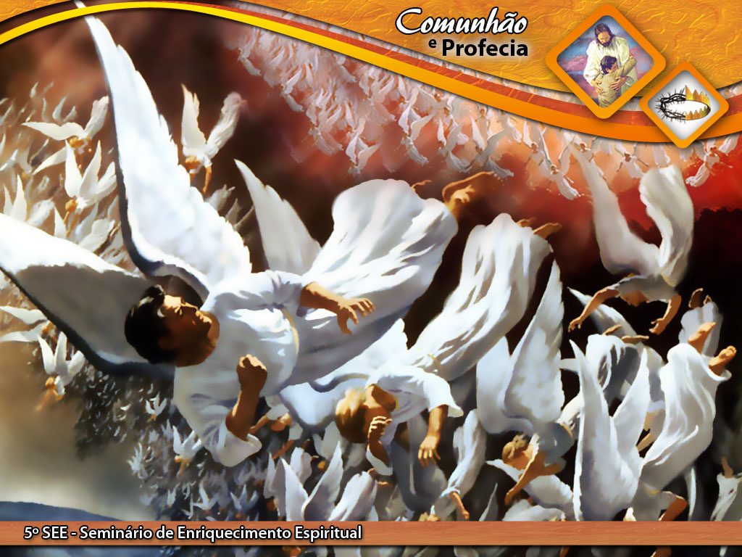
Com essa situação insustentável Satanás e seus anjos foram expulsos do ambiente celestial.

Slide 14
Se esses anjos maus tivessem plena liberdade para agir como quisessem teriam destruído a humanidade e a Terra logo após a guerra travada contra o Céu” (Tratado de Teologia Adventista do Sétimo Dia, p. 1080).

Slide 15

O reino da maldade na Terra

Slide 16

Depois de levar sua mensagem aos mundos não caídos e não obter sucesso, Satanás decidiu investir no planeta Terra. Com astúcia e engano derrotou Adão e Eva, conforme vemos em Gênesis 3.

Slide 17
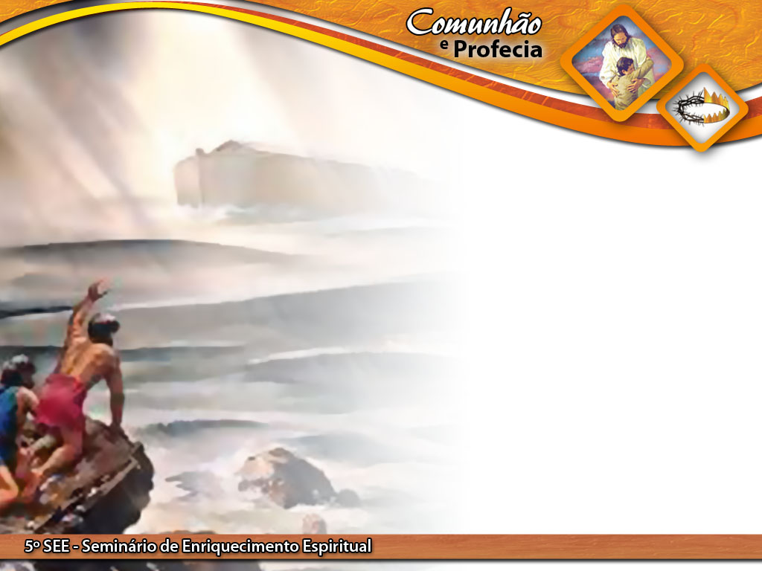
Veio o Dilúvio, e a possibilidade de um recomeço, mas os habitantes da Terra se corromperam novamente.

Slide 18
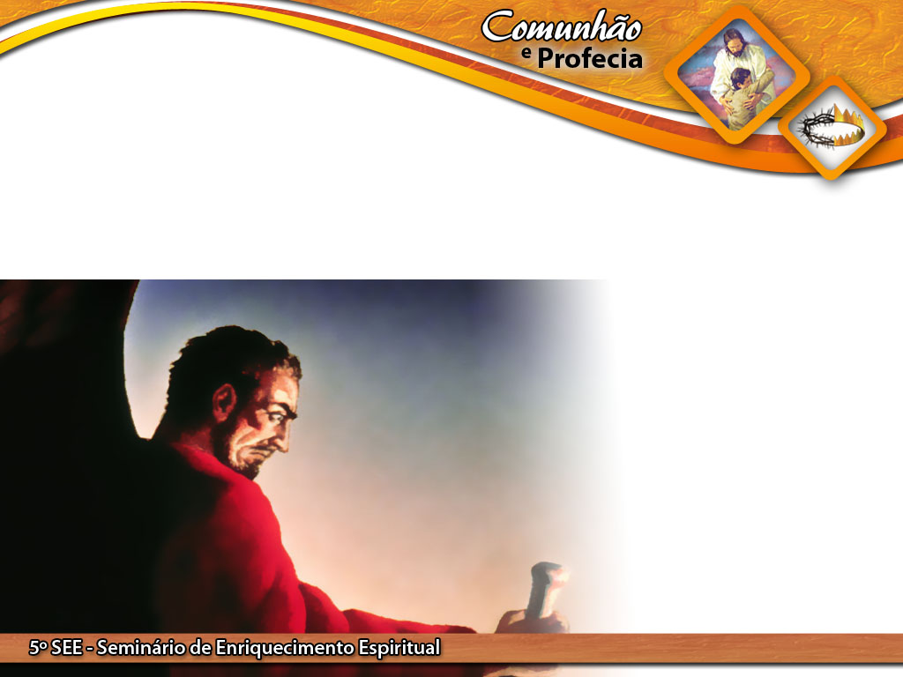
Como vencer o Dragão

Slide 19
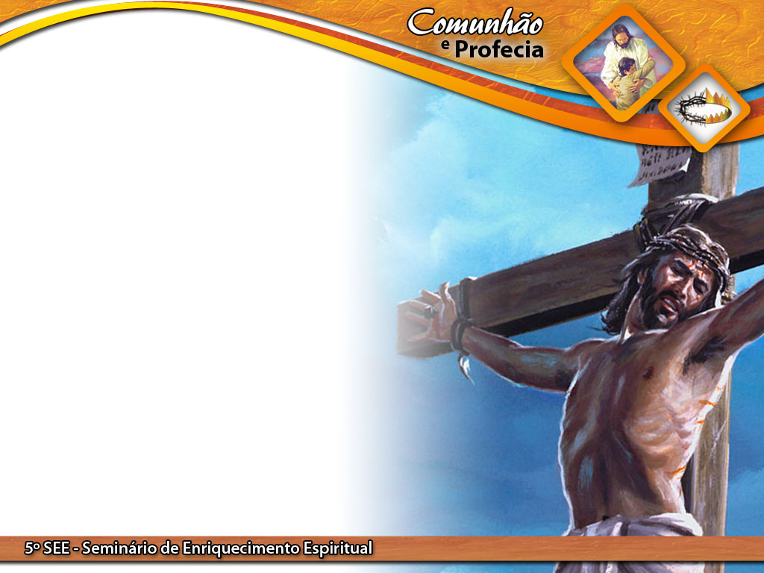
Na cruz o diabo foi vencido, mas não destruído completamente. Antes disso, todos deveriam saber quem é quem no conflito entre o bem e o mal. Jesus Cristo, o Filho de Deus, que participou diretamente no conflito na eternidade, veio para mostrar quem é Deus em Sua plenitude e o que Satanás pretende fazer com a humanidade.

Slide 20
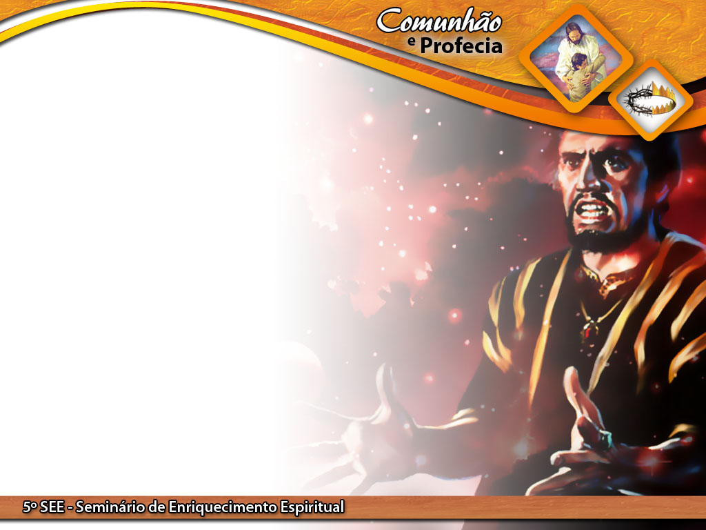
Todo o ódio e inveja que Satanás nutriu contra o Filho, na eternidade, ele o manifestou contra esse mesmo Filho, sendo que o auge de sua maldade ficou evidenciado no Calvário.

Slide 21
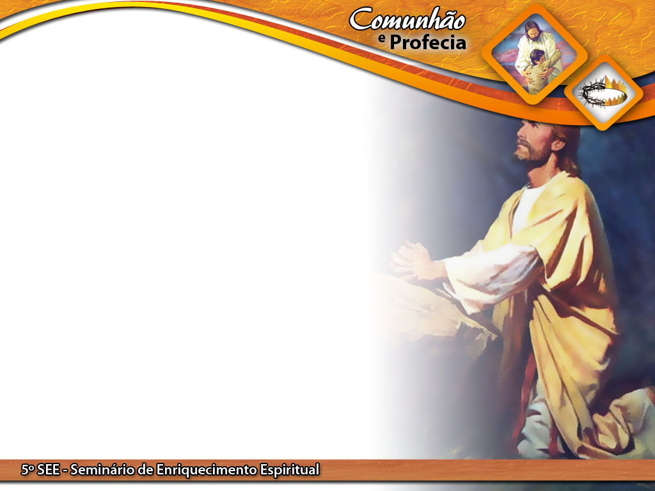
Enquanto viveu aqui Cristo venceu o dragão, cada dia, com a Palavra de Deus. Desde Sua juventude até o começo de Seu ministério, O Filho de Deus era batizado cada dia com o Espírito Santo (oração, estudo, meditação, louvor e testemunho - ver SEE III).

Slide 22
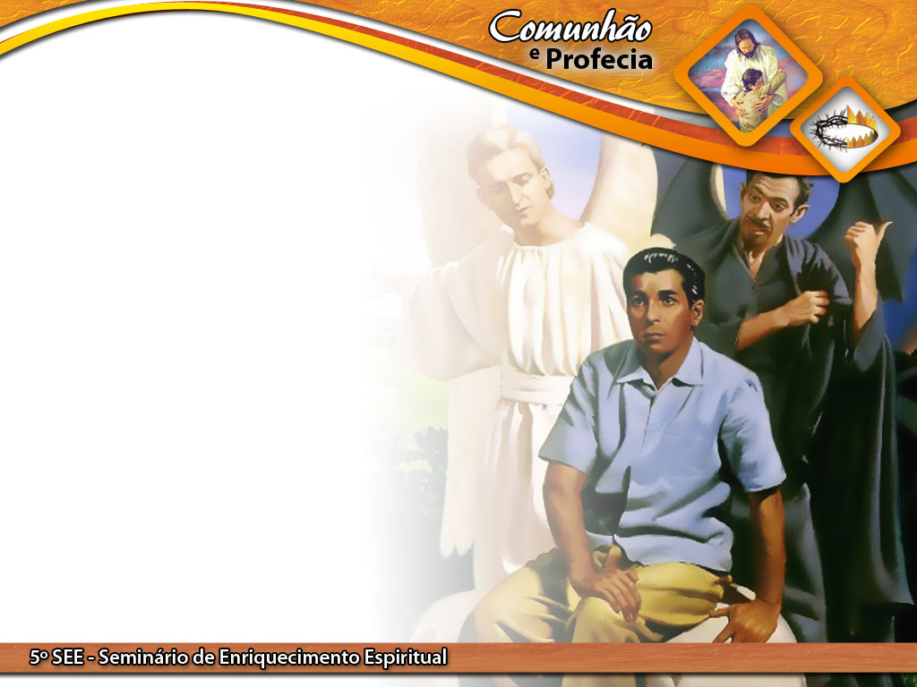
Paulo afirma que a luta do cristão não é uma luta contra o sangue e a carne, mas contra os principados e potestades do mal nas regiões celestes. Cada pessoa é disputada ferozmente por essas forças espirituais.

Slide 23
Cada pessoa que segue o Cordeiro e O busca em primeiro lugar se torna inimiga de Satanás. E contra essa pessoa tentações são planejadas para cada dia. O próprio Cristo alertou sobre isso ao dizer: “Basta ao dia o seu próprio mal” (Mt 6:34).

Slide 24
Respeito e desrespeito a lei moral de Deus, ao Seu caráter e dependência dEle, desde a primeira até a última hora de cada dia, ainda continuam sendo os fatores que determinam de que lado estamos.

